Slide 1


Turistička geografija

Slide 2
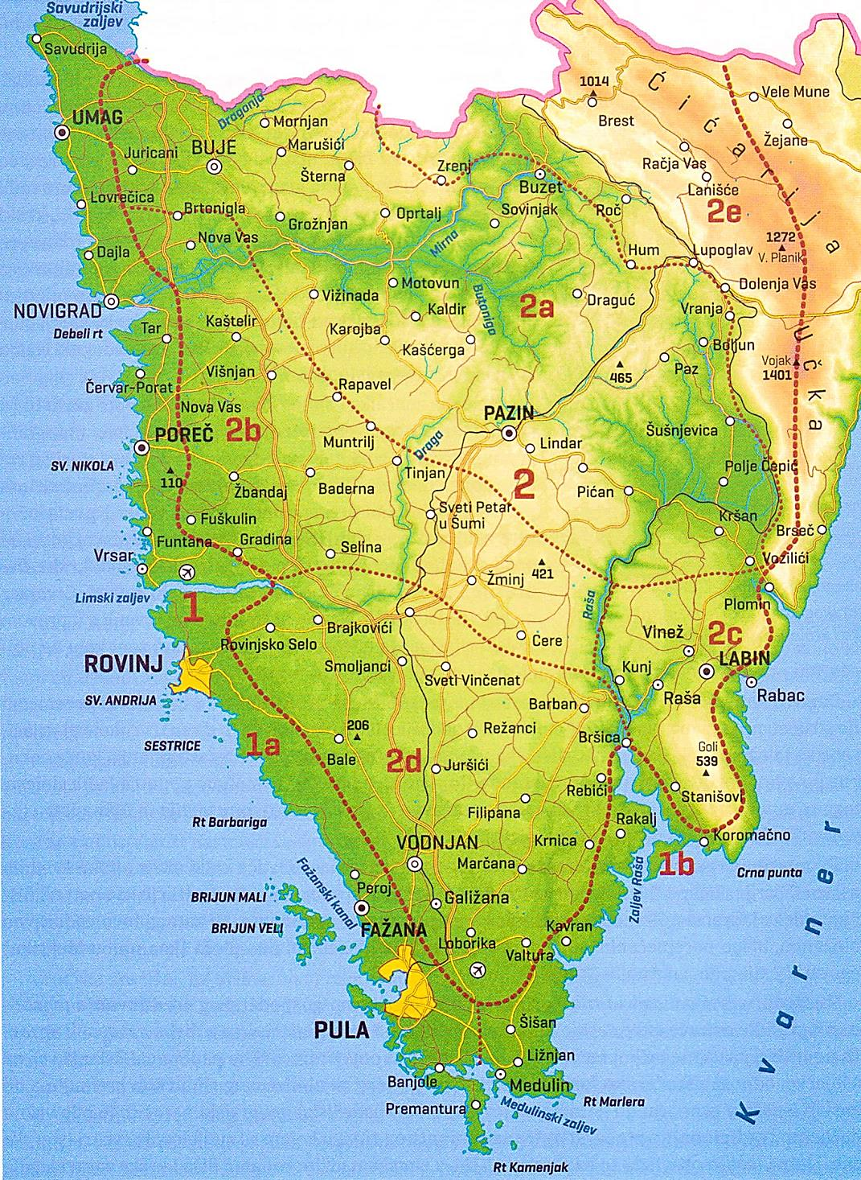
Istra
najveći hrvatski poluotok
vodeća turistička regija – 32% noćenja
Rovinj, Poreč, Tar-Vabriga, Vrsar i Funtana
3 turističke cjeline:
zapadna obala
unutrašnjost Istre
istočna obala
umjereno topla vlažna klima s toplim ljetima (srpanj - 23 °C, siječanj - 5 °C)
Učka i Ćićarija štite Istru od prodora hladnog zraka s istoka
mediteranska vegetacija u priobalnom području, a listopadna u unutrašnjosti
28 zaštićenih područja prirode
NP Brijuni, PP Učka, Pazinski ponor, Motovunska šuma, Limski zaljev, špilja Baredine
UNUTRAŠNJA ISTRA
ZAPADNA OBALA ISTRE
ISTOČNA OBALA ISTRE

Slide 3
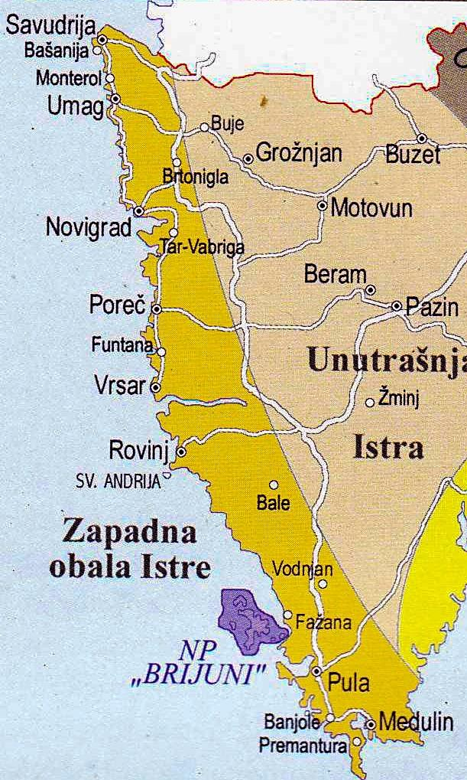
Zapadna Istra
proteže se od granice sa Slovenijom i rijeke Dragonja na sjeveru do rta Kamenjak jugoistočno od Pule na jugu
dužine oko 330 km
istaknutija turistička mjesta: Rovinj, Poreč, Tar-Vabriga, Vrsar, Funtana, Pula, Medulin, Fažana, Novigrad, Premantura, Savudrija i Umag
Zapadnu Istru dijelimo je na:
sjeverozapadni dio
Savudrija, Umag, Novigrad, Poreč i Vrsar
jugozapadni dio:
Rovinj, Pula, Medulin
Limski zaljev

Slide 4
Sjeverozapadna Istra
Savudrija – istoimeni poluotok
klimatsko lječilište početkom 20. st
Umag – Croatia Open – ATP turnir
kasnoantičko naselje
danas turističko naselje s marinom
Novigrad – na ušću rijeke Mirne
do 19. st biskupski grad – srednjovjekovna katedrala
očuvane zidine i palače
Poreč – dugo najjače turističko mjesto Hrvatske i Istre
Eufrazijeva bazilika (UNESCO)
organizirani turizam još od 19. st
nekoliko turističkih naselja uz obalu
Vrsar – Limski zaljev u blizini
Koversada – turistički otok s nudističkom plažom
Limski zaljev

Slide 5
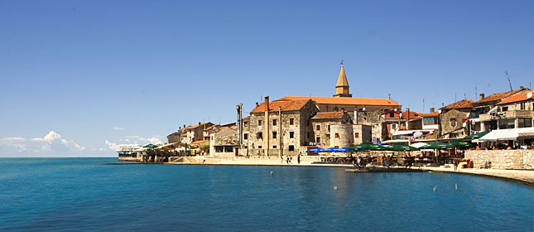
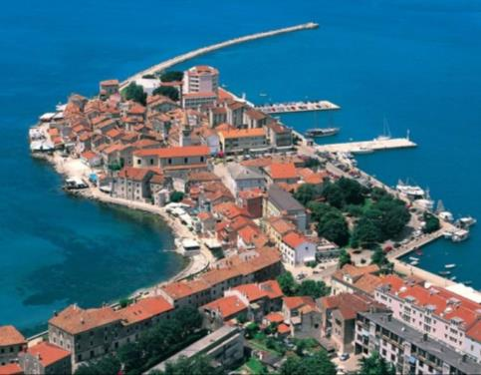
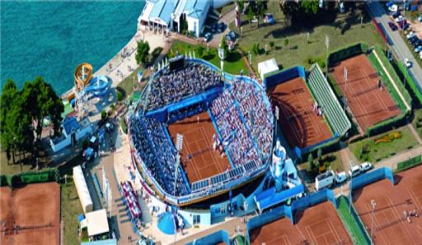
Umag

Slide 6
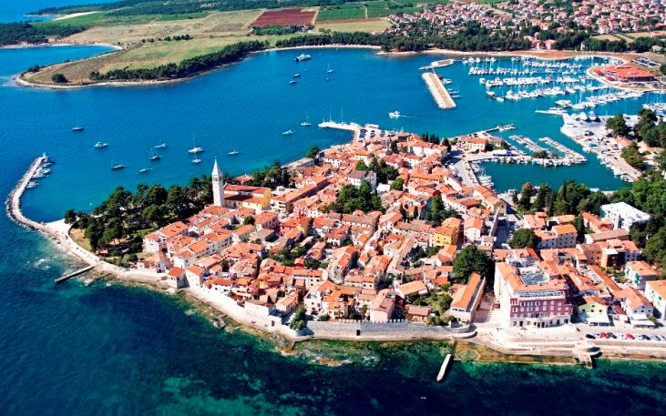
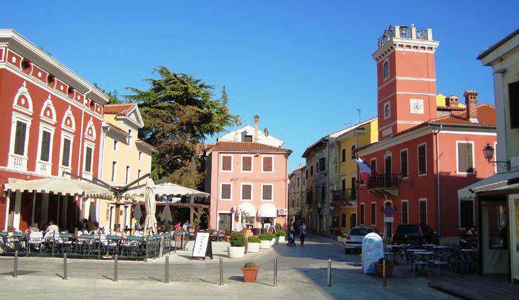
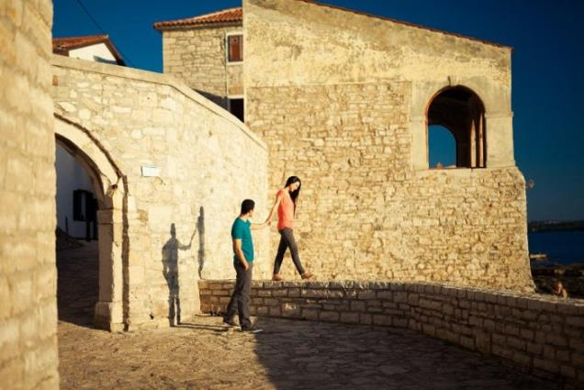
Novigrad

Slide 7
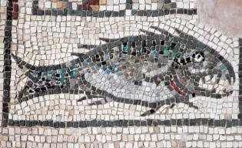
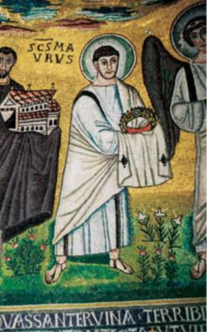
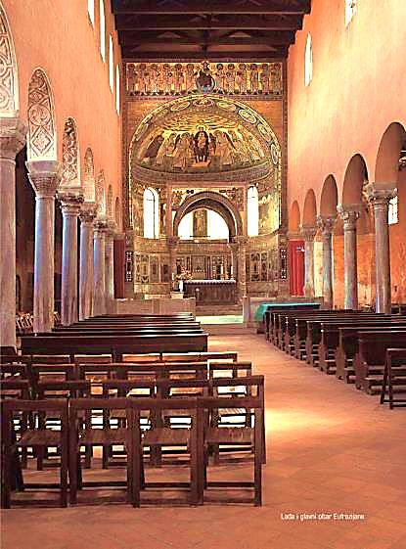
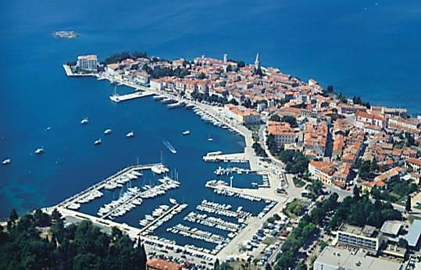
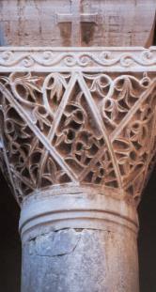
Poreč

Slide 8
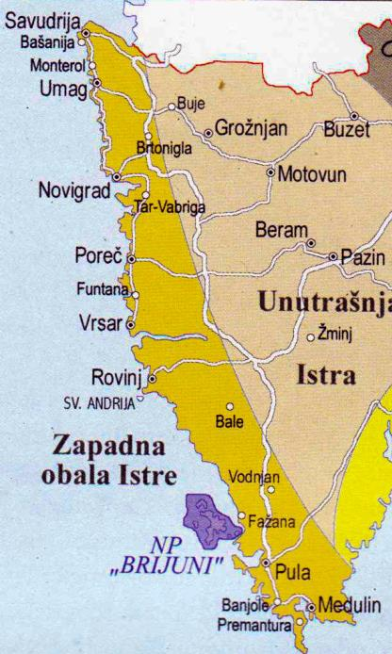
Jugozapadna Istra
Rovinj
najveći broj noćenja u RH i Istri
crkva iz 10. st i sarkofag Sv. Eufemije (Stošije) iz 4. st
potopljeni austrougarski brod „Barun Gautsch”
Crveni otok
stara gradska jezgra
južno od grada brojni hoteli
Pula
najveći istarski grad još od antike
Arena, Augustov hram, Heraklova vrata, utvrda…
u blizini špilja Šandalja i ostatci Nezakcija
turistička naselja Zlatne stijene i Punta Verudela
Medulin
otočić Fenoligu – otisak dinosaura
Limski zaljev

Slide 9
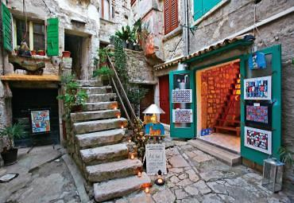
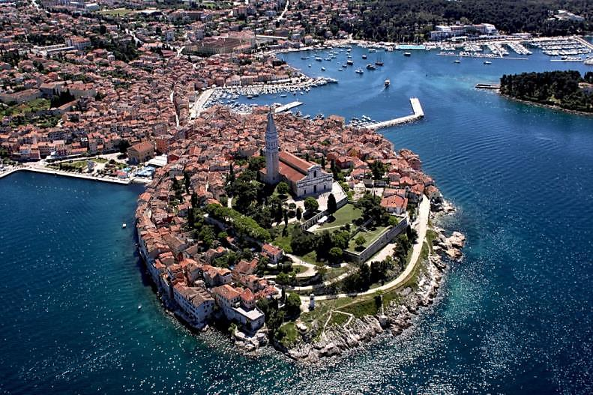
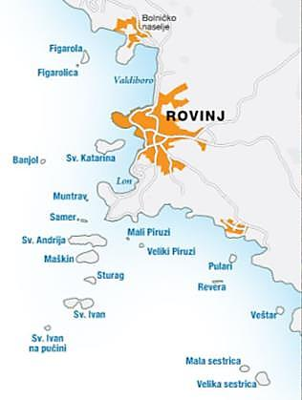
Rovinj

Slide 10
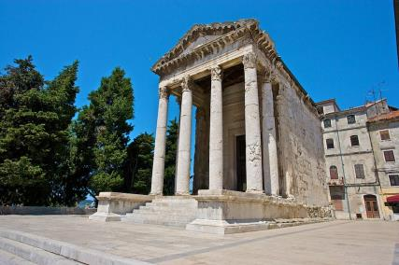
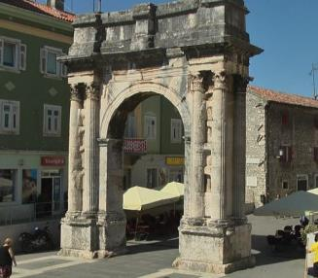
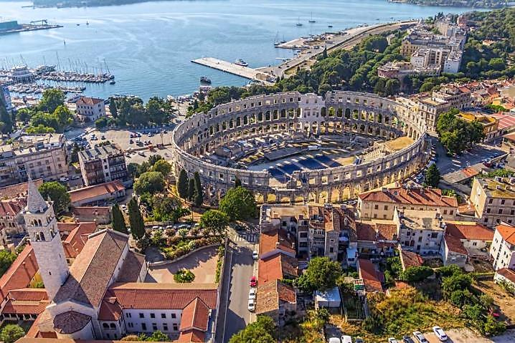
Pula
Augustov hram
Heraklova vrata

Slide 11
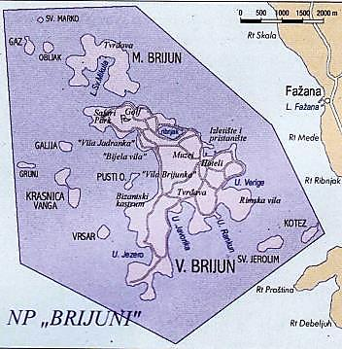
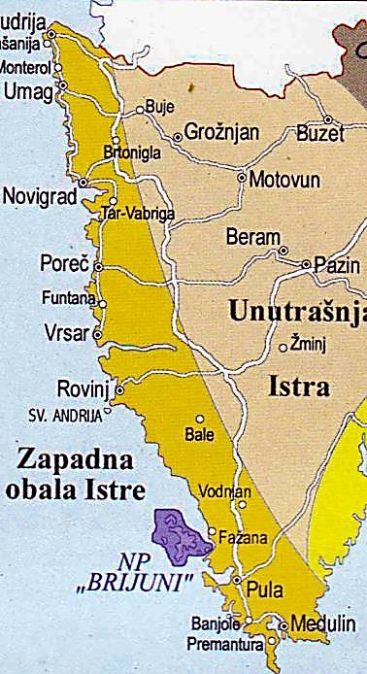
NP Brijuni
otočna skupina s 2 veća i 12 manjih otoka
najveći otok – Veliki Brijun
u prošlosti su bili močvarno područje - leglo komaraca i malarije
nastanjeni još od mlađeg kamenog doba
za vrijeme Austro-Ugarske, Brijuni se preuređuju (Paul Kupelwieser)
isušuju se močvare i uništavaju komarci
gradi se hotel, golf i tenis igralište, konjsko trkalište, otoci se naseljavaju s divljači
nakon 2. svj. rata Brijuni postaju ljetovalište političara (zatvoreni za javnost)
1983. g. proglašeni nacionalnim parkom i postaju otvoreni za sve posjetitelje

Slide 12
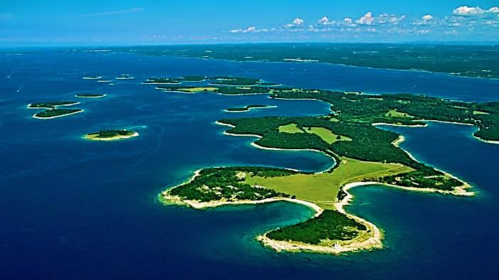
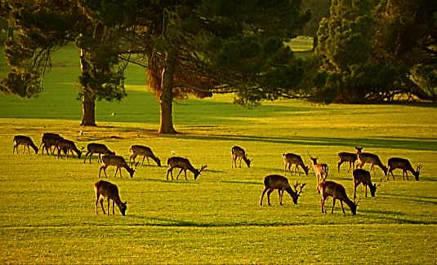
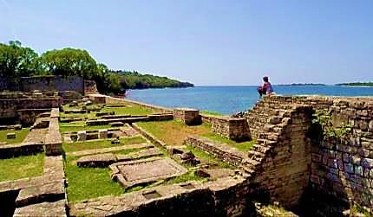
Brijuni

Slide 13
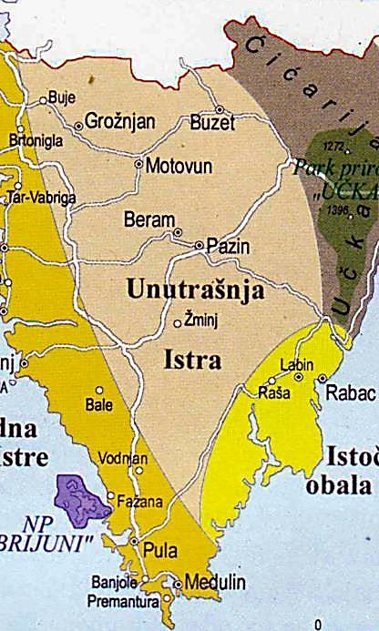
Unutrašnjost Istre
počinje se turistički iskorištavati nakon izgradnje tunela Učka, istarskog ispilona i razvoja ruralnog turizma u posljednjih desetak godina
brojna akropolska naselja
Motovun – međunarodni filmski festival
Buzet – „grad tartufa”
Grožnjan – okupljalište glazbenika i slikara – „grad umjetnika”
Pazin – županijsko središte
Istarske toplice – između Buzeta i Motovuna
brojna seoska domaćinstva i bogata gastro-enološka ponuda – malvazija, muškat i teran
Pazin
tunel Učka

Slide 14
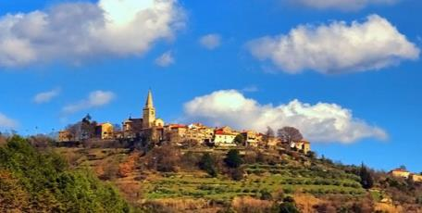
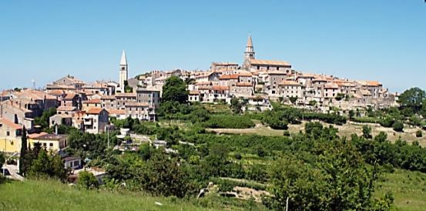
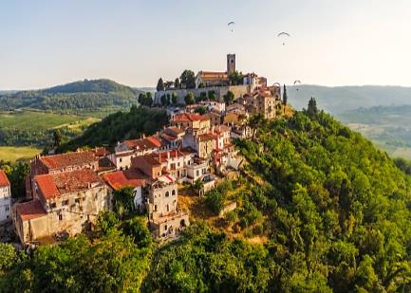
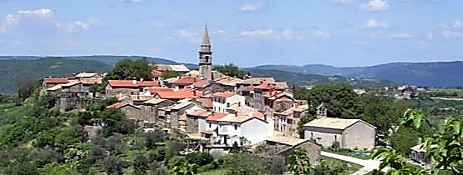
Akropolska naselja Istre
Grožnjan
Buje
Motovun
Buzet

Slide 15

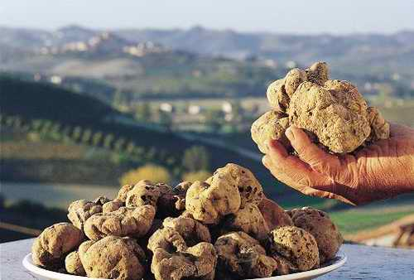
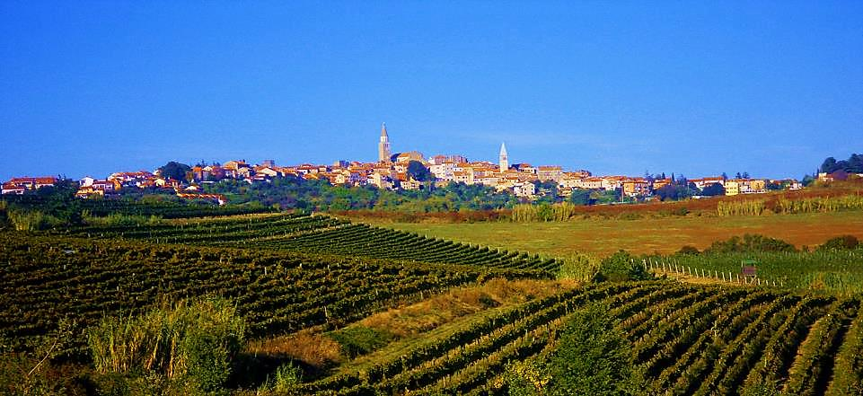
Unutrašnjost Istre

Slide 16
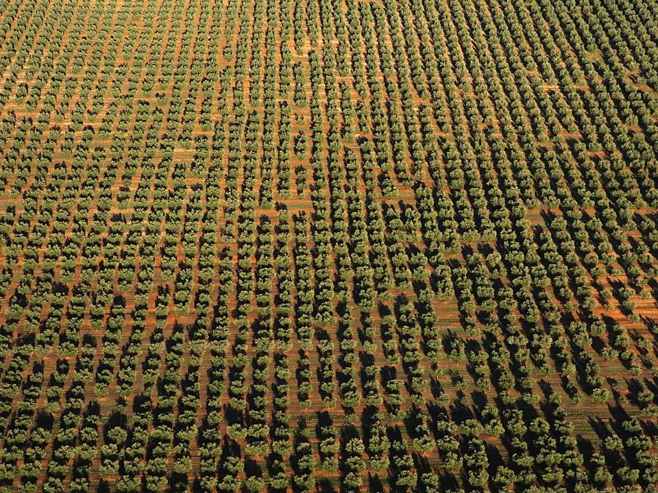
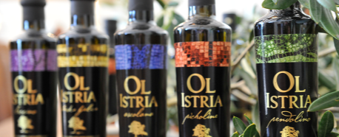
Istarski maslinici

Slide 17
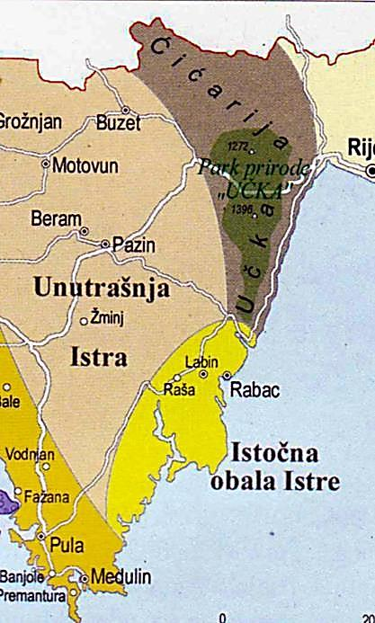
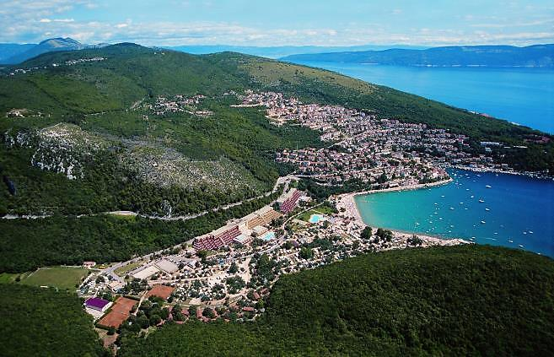
Istočna obala Istre
većim dijelom je strma i nepristupačna
jedino turističko mjesto je Rabac
brojni hoteli
Labin – rudarski grad (ugljenokop)
Plominski zaljev – termoelektrana

Slide 18
Video – Istra (linkovi)
Istria – Where dreams come true
https://youtu.be/6jcnf1e5T7Q
Amazing Istria - Aerial 4K
https://www.youtube.com/watch?v=VEG8YTW61yk
Wonderful Istria
https://www.youtube.com/watch?v=ar-rzqUYdf0

